Slide 1
Measuring service quality based on customer emotion:
An explainable AI approach
Yiting Guo, Yilin Li, De Liu, Sean Xin Xu
Decision Support Systems Volume 176, January 2024, 114051

Slide 2
Abstract
The paper develops an explainable AI approach to measure service quality in voice-based service encounters by analyzing customer emotion dynamics during the service call.
The authors use real-world call center data to train an ensemble model that outperforms benchmark approaches in predicting service quality. They also apply explainable AI methods to identify important features of emotion dynamics and their relationship to service quality.

Slide 3
01
Introduction

Slide 4
Introduction
The authors work with a large insurance company, which provides them with data from three sources:
A sample of recorded service calls (i.e., service encounters)
Ground truth: results of customer surveys for assessing service quality
Benchmarks: results of other approaches to service evaluation, including (a) quality-inspection-team assessments and (b) operational indices

Slide 5
Four Contributions
(1) Measurement
New method using customer emotion outperforms benchmarks.
Benefits: cost reduction, reduced latency, scalability.
(2) Insights
Explainable AI approach reveals dynamic emotion characteristics influencing service quality.
(3) Technical
Proposes TSC framework using emotion dynamics, outperforming state-of-the-art methods.
(4) Practice
Substantiates utility by designing IT artifact for automatic emotion tracking and service quality measurement.
Leverages emotional intelligence to predict referral intention, showcasing integration into decision support systems.

Slide 6
02
Background and related work

Slide 7
Approaches to assessing service quality
Call centers use three approaches to assess service quality: operational indices, manual quality inspection, and customer feedback.
Operational indices, such as average speed to answer and calls per agent, focus on efficiency rather than quality.
Manual quality inspection involves specialists evaluating service employees' call-handling processes, but it may not address specific customer needs and is costly. Customer feedback through surveys is seen as the ultimate way to capture service quality, but it is time-consuming and resource-intensive.

Slide 8
Emotion dynamics and service quality
Emotion dynamics play a crucial role in the perception and evaluation of service quality.
Previous research has focused on single-state emotions and neglected the dynamic nature of emotions during service encounters.
This study relates emotion dynamics to perceived service quality and categorizes them into trajectory-based and episode-based patterns.
The research enriches the existing emotional dynamic features by including time-specific features, such as the locations of negative emotions.

Slide 9
Time series classification (TSC) methods
Time series classification (TSC) methods are used to predict low-service-quality calls based on a customer's emotion sequence.
TSC models can be categorized into distance-based, feature-based, and model-based methods.
Distance-based methods measure similarity using elastic distances and apply k-nearest-neighbor models, with DTW-KNN being the most commonly used.
Feature-based methods map series to a feature space, using statistics of time series intervals or series decomposition, while model-based methods use generative models or deep learning. Some studies combine approaches for better performance.

Slide 10
03
Methodology

Slide 11
Research data
Abundant Business Data
  With over 10,000 service calls daily from a top-tier insurance company in China, we have a vast and representative dataset.
Effective Sampling
  By sampling 2% of service calls, we ensure diversity and representativeness in the dataset, enhancing the generalizability of our study.
Emphasis on Privacy and Security
  Adhering strictly to the company's privacy and data security requirements, we ensure the safety and compliance of the research data.
Notes:
我們的數據來自中國一家排名前十的保險公司。該公司的呼叫中心每天接受超過10,000個服務呼叫。公司通常抽樣所有服務呼叫的2%，以便進行客戶調查。公司的代表在服務後的幾天內致電選定的客戶，要求他們對服務進行評分。由於公司對客戶隱私保護和數據安全的要求，我們隨機選擇了與財產保險相關的1200通歷史呼叫（在2016年7月至8月之間）作為我們的數據集。經過檢查，57通呼叫被從數據集中刪除，原因是它們反映了兩名員工之間的對話，或者受到了嚴重的背景噪音的干擾。

Slide 12
Labeling
Reasonable Mapping of SERVQUAL Dimensions:
  Labeling as high quality (1) and conversely as low quality (0). In total, there are 704 calls marked as high quality and 439 calls marked as low qualit
Clear Criteria for Customer Ratings:
  Each phone call is automatically segmented into natural speech segments, defined as continuous utterances with clear pauses at the beginning and end. Labelers assign an emotional label to each utterance, categorizing them as either negative or non-negative. Negative emotions include basic negative feelings such as anger, anxiety, fear, and sadness, while non-negative encompasses positive emotions (rare in this dataset) and neutral emotions.
Time Series Transformation and Feature Extraction
  Labeling all utterances will generate a sequence {e1, e2, …, en} for each call, where ei equals 1 for negative emotion and 0 for non-negative emotion.
Notes:
這篇論文使用客戶調查數據對服務質量這一目標變量進行了標記。公司使用一種修改過的工具，其中包含一個從1到5的評分標度（從非常差到非常好）。SERVQUAL包括五個服務質量維度：有形性、可靠性、響應性、保證和同理心。我們將公司的調查問題映射到SERVQUAL的四個維度，不包括有形性（表1）──因為後者不適用於呼叫中心[34]。 根據公司的說法，其服務目標是在每個維度上達到5分。因此，我們通過將評分5標記為高分，其他評分標記為低分，對客戶評分進行了二分化。如果所有四個維度都被評為高分，我們將一通電話標記為高質量（1），否則標記為低質量（0）。
我們獲得了704通高質量呼叫和439通低質量呼叫。 為了獲得客戶的情感動態，本文首先手動編碼了每通電話中的客戶情感。具體而言，標記者是經過培訓並具有豐富經驗的服務員工。每通電話都被機器分割成自然發言（即以清晰停頓開始並結束的連續言談片段）。然後，標記者聽取通話中的每個發言，並為其分配一個情感標籤。根據標記方案，標記者識別講話者的角色，理解上下文，並基於對話和發言信息識別客戶的情感。給定的標籤是負面或非負面，負面類別包括幾種基本的負面情緒（憤怒、焦慮、恐懼和悲傷），而非負面類別包括正面情緒（在此數據集中很少見）和中性情緒。每段發言由三名標記者標記，最終的情感標籤由多數決定。 標記所有發言會為每通電話生成一個序列 {e1, e2, …, en}，其中 ei 等於1表示負面情感，0表示非負面情感。本文遵循將基於發言的時間序列轉換為等間隔時間序列的常見做法，使用一個滑動窗口。具體而言，我們應用了一個20秒的滑動窗口，間隔為10秒，並將新的時間序列定義為 {x1, x2, …, xN}，其中 xi 是第i個窗口 [ti, ti+1] 內負面情感的持續時間（以秒為單位），N 是通話中的窗口數。選擇相鄰窗口的重疊部分是為了確保時間序列的平滑性。這兩種客戶情感序列的表示都在分析中用於提取特徵。

Slide 13
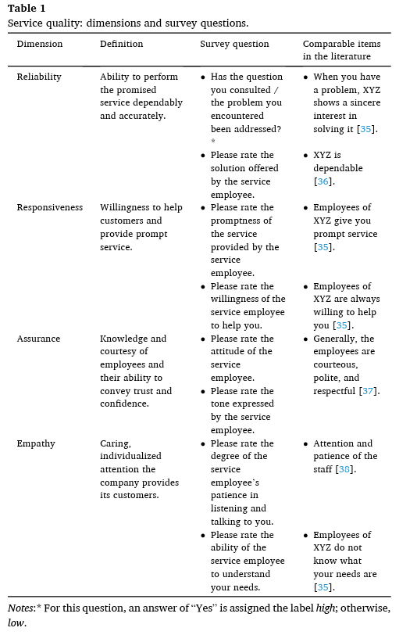
Notes:
SERVQUAL量表
可靠性（Reliability）：可信賴且正確的執行所承諾之服務能力。（傳遞承諾）
回應性；反應性（Responsiveness）：（願意幫助顧客並提供迅速的服務。(樂意幫忙）
確實性；保證性（Assurance）：員工的知識和禮貌以及他們激發顧客之信任與信心的能力。（激發信任與信心）
同理心（Empathy）：關心給予顧客個別關懷—客製化。（給予顧客個別化的對待）
有形性（Tangibles）：實體設施、人員和書面資料等外觀。（以實體代表服務）

Slide 14


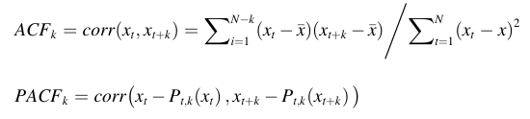
Extracting emotion dynamics features
Trajectory-based features
  Var
  MSSD
  ACF(k)
  PACF(k)
Episode-based features
  DurTotal, DurAvg
  LocAvg,LocLast
Notes:
3.3.1. 基於軌跡的特徵
Variability（變異性） 衡量情感在服務過程中的波動範圍。更高的變異性表示客戶在服務過程中情感變化較大，可能會體現真實的情感波動。
MSSD（連續差的均方和） 衡量相鄰時期情感變化的幅度。它包括了變異性和時間相依性。較高的情感不穩定性反映了一刻到下一刻情感價值的急劇變化。
簡而言之，"var" 主要關注情感的波動範圍，而 "MSSD" 則關注連續時期內情感變化的幅度，包括波動性和時間相依性。這兩個特徵在分析客戶情感動態中都扮演著重要的角色。
自相關函數（ACF）：
定義： ACF衡量時間序列與其自身在不同時間點的相關性。
作用： 用於檢測時間序列中是否存在任何自相關性，即序列中的值是否與之前的值存在相關。
計算： ACF在不同時間點的值是序列與自身在不同時間滯後的相關係數。
偏自相關函數（PACF）：
定義： PACF衡量時間序列與自身在某一時間點的相關性，控制了其它時間點的影響，即在考慮中間時間點的情況下，計算兩點之間的相關性。
作用： 用於發現在考慮其他時間點影響時，序列在某一特定時間點的相關性。
計算： PACF通常是通過將序列進行回歸的方式計算的，以獲得考慮中間時間點後的殘差相關性。
總的來說，ACF和PACF都是時間序列分析中用於了解序列自身相關性結構的工具，尤其在確定時間序列是否是自相關的、檢測季節性、以及建立自回歸模型等方面起著重要的作用。
基於事件的特徵
持續時間指的是情感情節的長度 [22]。負面情感的較長持續時間可能表明暴露於不理想的服務時間更長。我們計算了服務呼叫中所有情感情節的總持續時間、平均持續時間、最長持續時間和最短持續時間（DurTotal、DurAvg、DurMax 和 DurMin）。
情感情節的位置從未被用作預測特徵，但在當前情境中很重要。例如，通話開始時的負面情感情節可能是先前服務問題的結果，而通話結束時的情感情節則可能表明服務不佳以及在焦點通話期間未解決的問題。我們計算了絕對位置，即自通話開始以來經過的時間，以及相對位置，即情感情節的分位數。我們計算了第一個和最後一個情感情節的絕對位置和相對位置（LocFirst、LocRelFirst、LocLast 和 LocRelLast），以及所有情節的平均絕對位置和相對位置（LocAvg 和 LocRelAvg）。

Slide 15
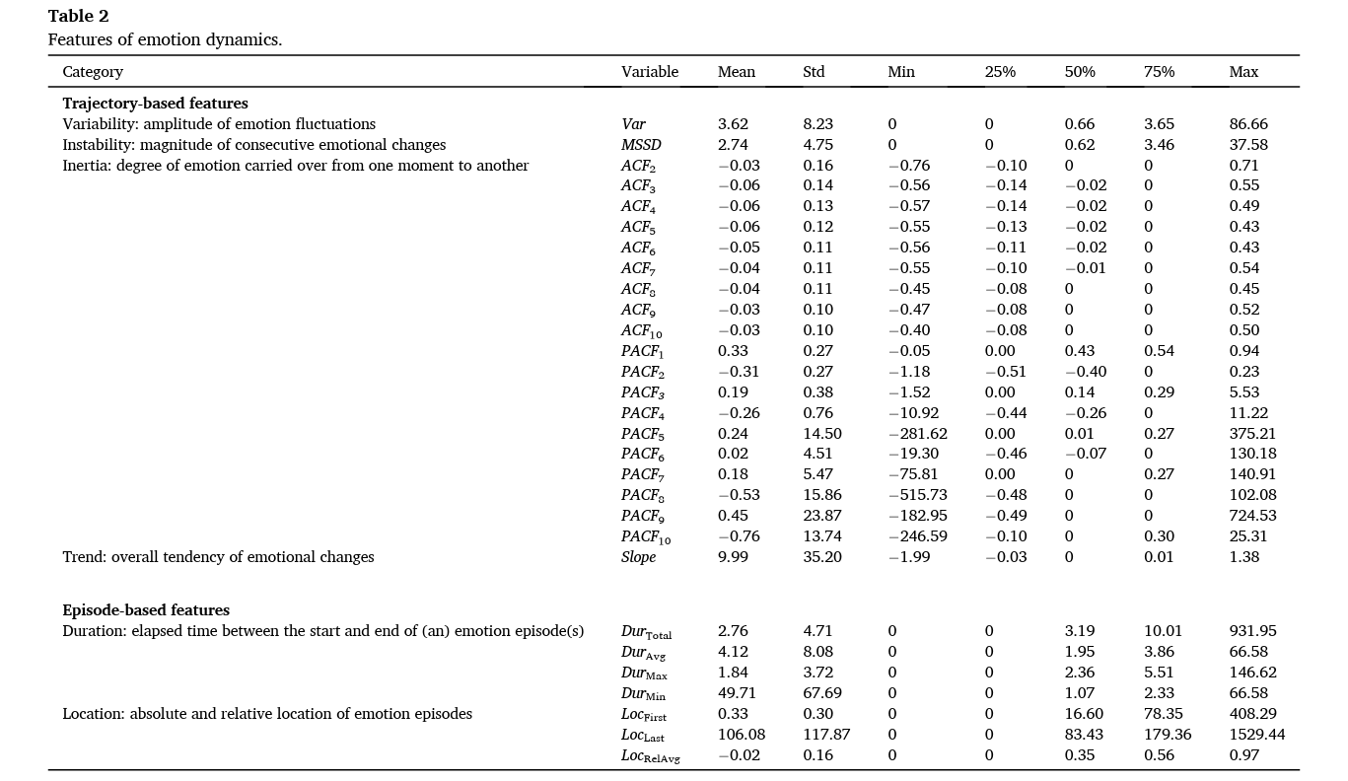
Notes:
軌跡基礎特徵
變異性（Variability）： 情感波動的幅度
定義： 表示情感在一段時間內的波動程度。
解釋： 量化了情感在服務過程中的變化幅度，即情感的起伏程度。
不穩定性（Instability）： 連續情感變化的幅度
定義： 表示相鄰時間段內情感變化的大小。
解釋： 衡量了情感由一刻到下一刻的變化幅度，即連續情感的劇烈變化。
慣性（Inertia）： 情感由一刻傳遞到另一刻的程度
定義： 表示情感在不同時刻之間的延續程度。
解釋： 表徵情感在時間上的持久性，即情感是否趨於長時間存在。
趨勢（Trend）： 情感變化的整體趨勢
定義： 表示情感變化的總體趨勢。
解釋： 捕捉情感軌跡的整體方向，而不考慮局部波動。
這些軌跡基礎的特徵有助於揭示情感序列的不同層面，從而更深入地理解情感在服務過程中的動態變化。
基於事件片段的特徵
持續時間（Duration）： 情感片段的開始和結束之間經過的時間
定義： 表示情感片段的時間長度。
解釋： 衡量了情感表現在通話過程中的時間範圍，即情感片段的持續時間。
位置（Location）： 情感片段的絕對和相對位置
定義： 表示情感片段相對於通話開始時間的絕對時間和相對位置。
解釋： 描述了情感片段在通話時間軸上的具體位置，包括第一個和最後一個情感片段的絕對時間、相對位置，以及所有情感片段的平均絕對和相對位置。
這些基於情感片段的特徵有助於了解情感在通話過程中的分佈和時序，提供了更詳盡的情感動態信息。

Slide 16
Prediction method
Emotional Dynamics Features Extraction
  The study extracts emotional dynamics features, including trajectory and emotion-based aspects like variability, instability, inertia, and trend
Machine Learning Model Construction
  An ensemble of models, divided into trajectory and episode-based segments, is built using XGBoost. The stacking method is employed, with a decision tree as a combiner. The model is trained with 70% of the data and tested on the remaining 30%
Predictive Performance Evaluation
  The approach outperforms benchmark models, showcasing a higher F1 score in predicting service quality. Using customer emotions yields a significant improvement over traditional methods
Interpretation Analysis
  Permutation feature importance and Accumulated Local Effects (ALE) methods help interpret the model, revealing the impact of emotional dynamics on service quality dimensions
Notes:
情感動態特徵的提取： 本研究利用情感動態特徵作為預測服務質量的因子。這些特徵包括軌跡和基於情感片段的類別，如變異性、不穩定性、慣性和趨勢等。
機器學習模型構建： 使用 XGBoost 建立模型集合，分為軌跡部分和基於情緒的部分。 採用堆疊方法，以決策樹作為組合器。 該模型使用 70% 的資料進行訓練，並使用剩餘的 30% 進行測試
預測性能評估： 在預測服務質量方面，本研究的方法在F1分數上優於使用質量檢查特徵和操作指標的基準模型。這表明使用客戶情感來預測服務質量相對於傳統方法有顯著的改進。
解釋性分析： 為了解釋模型，研究採用了排列特徵重要性和積累局部效應（ALE）方法。這使研究人員能夠瞭解特定情感動態特徵與服務質量之間的關係，有助於深入了解情感對各個維度的影響。

Slide 17
Prediction method
Predictive Ability Assessment
  We assess feature importance using permutation, observing how changing a feature, while others remain constant, affects prediction error
Relationship Extraction
  To understand each feature's connection to service quality, we use Accumulated Local Effects (ALE). By changing feature values and observing prediction shifts in windows, ALE captures various linear and nonlinear relationships, proving more reliable than methods like partial dependence plots, especially with correlated predictors
Notes:
3.5. 解釋方法
我們的解釋設計涵蓋兩個主要方面：
預測能力評估： 我們使用排列特徵重要性 [44] 進行這一部分。通過對某一特徵進行排列，保持其他特徵不變，預測誤差的變化程度表明該特徵的重要性。
關係提取： 為了了解每個特徵與服務質量之間的聯繫，我們使用了積累局部效應（ALE）方法 [45]。這包括將一個特徵分成多個窗口，評估在替換特徵值為窗口中的邊界值時模型預測的變化，然後累積所有窗口中的平均效應。與類似的方法（如偏依賴圖）相比，ALE被認為更可靠、有效，尤其在處理相關的預測變數時，能夠捕捉各種線性和非線性關係。

Slide 18
04
Prediction performance

Slide 19
Prediction Performance
Performance Metric Selection
  Focusing on low-quality service calls, we chose the F1-score of the low-quality class as the performance metric, following common practices in predicting customer satisfaction
Benchmark Models
  Constructed two benchmark models - one based on quality inspection and another based on operational indices. The quality inspection covers multiple dimensions (attitude, behavior, expertise), while operational indices include basic customer information and call details
Model Comparison:
  Our approach, using XGBoost, outperformed both benchmark models in terms of F1-score (0.529), indicating a notable improvement. The comparison confirms the advantage of using customer emotion over traditional quality inspection or operational indices for service quality prediction
Notes:
性能指標選擇： 著重於低質量服務呼叫，我們選擇低質量類別的 F1 分數作為性能指標，這符合預測客戶滿意度的常見做法[47,48]。
基準模型： 構建了兩個基準模型 - 一個基於質量檢查，另一個基於運營指標。質量檢查涵蓋多個維度（態度、行為、專業知識），而運營指標包括基本客戶信息和通話詳情。
模型比較： 我們的方法使用 XGBoost，在 F1 分數方面優於兩個基準模型（0.529），顯示明顯的改進。這種比較確認了相對於傳統質量檢查或運營指標，使用客戶情感進行服務質量預測的優勢。
與 TSC 方法的比較： 在評估情感序列分類方面，我們的方法超越了文獻中記錄的各種時間序列分類（TSC）方法，證實了其在該領域的優越性。
維度特定分析： 深入研究服務質量的特定維度（可靠性、反應性、保證、同理心），我們的方法在三個維度（反應性、保證、同理心）優於基準模型。基於質量檢查的模型在可靠性維度上表現更好，展示了情感對不同質量維度的影響的微妙見解。

Slide 20
Prediction Performance
Comparison with TSC Methods
  In evaluating emotion sequence classification, our method surpassed various Time Series Classification (TSC) methods documented in the literature, affirming its superiority in this domain
Dimension-Specific Analysis
  Delving into specific dimensions of service quality (reliability, responsiveness, assurance, empathy), our method outperformed benchmarks in three dimensions (responsiveness, assurance, empathy). The quality-inspection-based model performed better in the reliability dimension, showcasing nuanced insights into the impact of emotion on different quality dimensions
Notes:
性能指標選擇： 著重於低質量服務呼叫，我們選擇低質量類別的 F1 分數作為性能指標，這符合預測客戶滿意度的常見做法[47,48]。
基準模型： 構建了兩個基準模型 - 一個基於質量檢查，另一個基於運營指標。質量檢查涵蓋多個維度（態度、行為、專業知識），而運營指標包括基本客戶信息和通話詳情。
模型比較： 我們的方法使用 XGBoost，在 F1 分數方面優於兩個基準模型（0.529），顯示明顯的改進。這種比較確認了相對於傳統質量檢查或運營指標，使用客戶情感進行服務質量預測的優勢。
與 TSC 方法的比較： 在評估情感序列分類方面，我們的方法超越了文獻中記錄的各種時間序列分類（TSC）方法，證實了其在該領域的優越性。
維度特定分析： 深入研究服務質量的特定維度（可靠性、反應性、保證、同理心），我們的方法在三個維度（反應性、保證、同理心）優於基準模型。基於質量檢查的模型在可靠性維度上表現更好，展示了情感對不同質量維度的影響的微妙見解。

Slide 21
F1 Score
Precision
  It represents the proportion of samples predicted as positive by the model that are actually positive. The formula is Precision = TP / (TP + FP)
Recall
  It represents the proportion of actual positive samples that the model successfully predicts as positive. The formula is Recall = TP / (TP + FN)
The F1 Score
  It is the harmonic mean of Precision and Recall, calculated using the formula F1 = 2 * (Precision * Recall) / (Precision + Recall)
Notes:
F1 分數是精度（Precision）和召回率（Recall）的調和平均值，用於綜合評估二元分類模型的性能。這兩個衡量指標通常用以下方式計算：
精度（Precision）： 表示模型預測為正類別的樣本中實際為正類別的比例。計算公式為 Precision = TP / (TP + FP)，其中 TP 是真正例（模型正確預測為正的樣本數），FP 是偽正例（模型錯誤預測為正的樣本數）。
召回率（Recall）： 表示實際為正類別的樣本中，模型成功預測為正類別的比例。計算公式為 Recall = TP / (TP + FN)，其中 TP 是真正例，FN 是偽負例（模型錯誤預測為負的樣本數）。
F1 分數則是精度和召回率的調和平均值，計算公式為 F1 = 2 * (Precision * Recall) / (Precision + Recall)。F1 分數的取值範圍在 0 到 1 之間，越接近 1 表示模型綜合的性能越好。這種結合了精度和召回率的指標特別適用於應對不平衡數據集，其中正類別和負類別的樣本數差異較大。

Slide 22
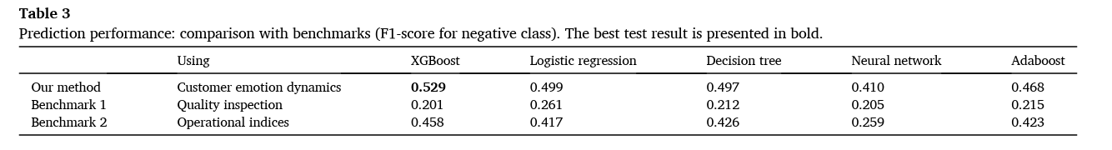
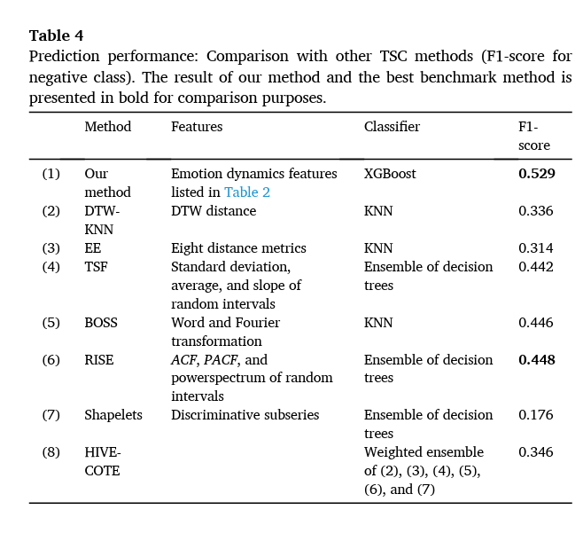
Notes:
表3
預測效能：與基準的比較（負類的F1分數）。最佳測試結果以粗體呈現。
表4
預測效能：與其他TSC方法的比較（負類的F1分數）。
我們的方法的結果和最佳基準方法以粗體呈現以供比較。

Slide 23
05
Explanation

Slide 24
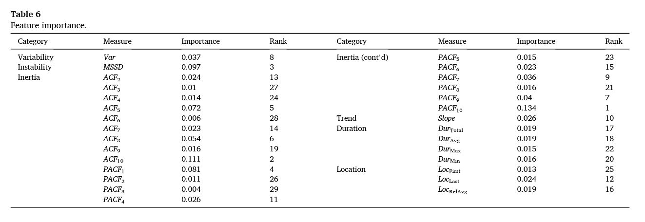
Trajectory features, capturing global patterns, are more predictive than episode-based features
PACF10 and ACF10, within trajectory features, have the highest predictive ability
Long-lag (6-10) inertia is more predictive than short-lag (1-5) inertia, indicating the significance of prolonged negative emotions
Among episode-based features, the location of the last emotion episode (LocLast) is the most crucial, with location-related features having higher average importance than duration-based features
Notes:
表 6 顯示了每個特徵的排列特徵重要性分數和排名。我們觀察到捕捉全局序列模式的軌跡特徵比本地基於情節的特徵具有更大的預測能力。在軌跡特徵中（包括變異性、不穩定性、慣性和趨勢的類別中），PACF10 和 ACF10 具有最高的預測能力。長滯后（6-10）的慣性比短滯后（1-5）的慣性更具預測性，其平均特徵重要性分別為 0.046 和 0.022。結果表明，一位消費者的負面情感是否可能持續很長時間是服務質量的一個重要信號。在其餘的特徵中，不穩定性（MSSD）的重要性高於變異性（Var）和趨勢（Slope）。
在基於情節的特徵中（包括持續時間和位置），最重要的特徵是最後一次情感情節的位置（LocLast）。與基於持續時間的特徵（0.0173）相比，與位置相關的特徵（0.0187）的平均重要性更大。

Slide 25
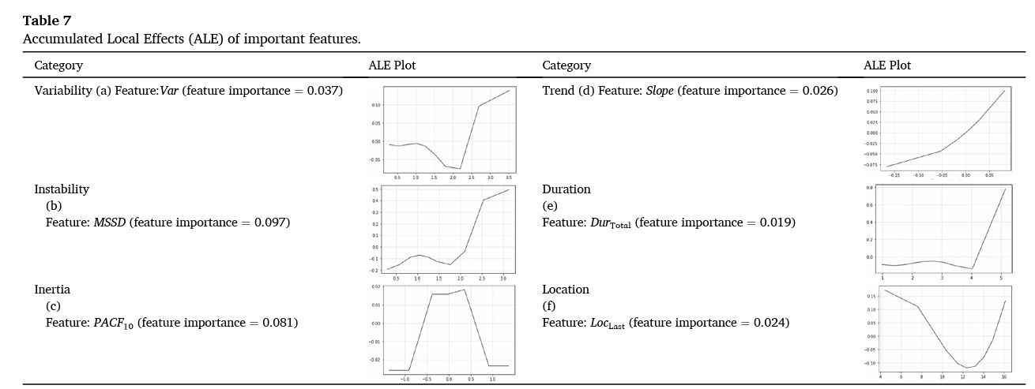
In service calls, a significant fluctuation in negative emotions, a positive trend, or prolonged duration is typically associated with lower perceived service quality.
The ALE plots for instability and variability indicate a strong correlation between substantial fluctuations in negative emotions during service calls and lower service quality.
The likelihood of low service quality is positively correlated with longer durations of emotion episodes, especially when the total duration exceeds a threshold of 16 seconds.
Notes:
為了了解情感變化如何影響服務質量，我們使用 ALE 圖形可視化了特徵的邊際效應（表 7）。由於篇幅限制，本文僅呈現了每個類別中最重要的特徵的 ALE 圖。我們從 ALE 圖中觀察到以下情況。
首先，當客戶在服務過程中的負面情感波動較大（更變化多端和不穩定）、趨勢積極，或持續時間較長時，感知到的質量可能較低。變異性和不穩定性的 ALE 圖（表 7 (a) (b)）顯示，在服務呼叫期間負面情感波動較大，表明服務質量較低。對於趨勢特徵，ALE 曲線（表 7 (d)）幾乎是線性的，表明顧客的負面情感與低服務質量之間存在共變關係。此外，情感情節的持續時間越長（DurTotal、DurMax、DurMin 和 DurAvg），那麼相遇的可能性就越大。表 7 (e) 顯示，當負面情感的總持續時間大於一個閾值（16 秒）時，它與低質量的可能性呈正相關。
其次，當客戶的情感狀態不太容易持續時，服務質量更有可能較低。最重要的慣性特徵（PACF10，表 7 (c)）的 ALE 圖顯示，絕對值較小（較大）表示質量較低（較高）。換句話說，當 t 和 t +10 的情感的偏相關較小時，服務質量可能較低。
第三，最後一次情感情節出現在通話中的位置與低服務質量之間呈 U 形關係。表 7 (f) 中的圖表顯示，如果最後一次負面情感情節出現在服務開始後超過 170 秒，則服務更有可能是低質量的。在長時間的服務過程中，這顯然是員工未能撫慰顧客情感或甚至引起憤怒的責任。如果最後一次情感情節在通話開始後不久出現，則服務可能也是低質量的。

Slide 26
06
Application

Slide 27
Application
Problems:
  Customers’ referral intentions are good in predicting revenue growth.
  The post-service survey to ask customers whether they would recommend the company is time-consuming and labor-intensive.
Objective:
  Developing a Prototype system enables to automatically predict customer’s referral intentions based on service quality.
  With proposed method, the IT artifact can measure service quality based on automatic emotion recognition.

Slide 28
Prototype system
Step 1: Automatic customer emotion recognition system
Preprocessing
Noise reduction: Adaptive Wiener filter
Voice activity detection: Divide speech into segments
Speaker recognition: Classify speakers with GMM
Speech-to-text: Mandarin speech recognition service by Iflytek
Text preprocessing: Remove non-emotional words & retain stop words
Feature extraction
Acoustic features(Voice):Mel frequency cepstrum coefficient(MFCC) & Spectrogram
Linguistic features(Text): N-gram & word2vec

Slide 29

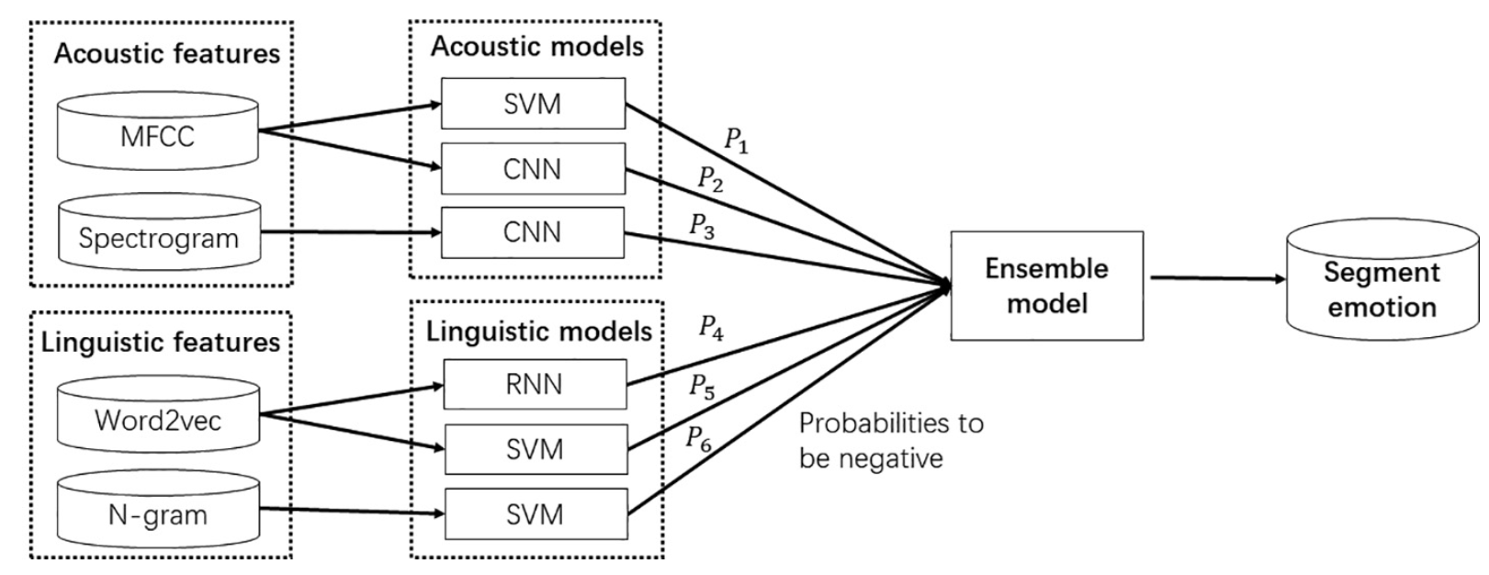
Prototype system
Step 1: Automatic customer emotion recognition system
Emotion recognition

Slide 30
Prototype system
Step 2: Service quality prediction
Using tagged emotion sequence generated from step 1 to train the model.
1500 service calls for training
640 service calls for testing
The performance outperform the benchmark model based on operational indices.
This step can be done automatically .

Slide 31
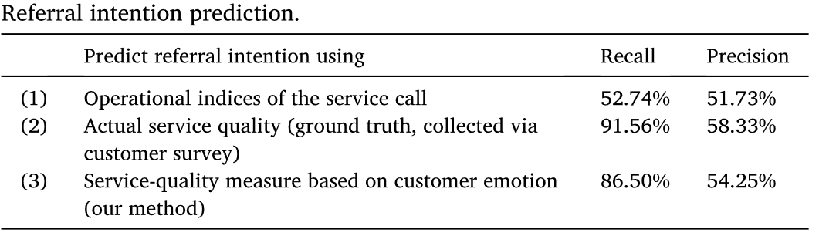
Prototype system
Step 3: Referral intention prediction
Another set of 1500 service calls, 40% are positive.
70% of dataset for training
Features: Probabilities of four dimensions of service quality
Model: XGBoost

Slide 32
07
Dissusion

Slide 33
Contribution
Proposed model
  The model leverages several AI techniques and is automatic as well as scalable.
  Using real-world data, it is superior to manual quality inspection and operational indices for identifying low service quality.
Explainable AI
  The importance of features of customer emotions dynamics which may highly correlate with low quality service.
  When negative emotions are highly fluctuating, showing a positive trend, or long-lasting, perceived service quality is likely to be low.
  The location where the last emotion episode appears in a service call has U-shaped relationship with service quality.

Slide 34
Contribution
Prototype system
  Integrate emotion recognition technologies and emotion sequence analysis into decision support system.
  The prototype system enables real-time prediction of service quality and referral intention.
  Offering a comprehensive integration of real-time voice analysis, noise reduction, voice activity detection, feature extraction and classification.

Slide 35
Limitation and future research
Limited dataset size
How emotional dynamics are related to service quality is data-driven and exploratory, not psychological theory based.
The findings needed more researches to validate, such as experiments and surveys.
Because of lack information about a customer’s service history, this study cannot personalize the prediction by leveraging past information.
Combine more input sources like video and text.

Slide 36

THANKS!

